Slide 1



PROGRAMME DESS DIPLÔME D’ÉTUDES SUPERIEURES SPECIALISÉES (DESS) EN TECHNOLOGIE DE L’INFORMATION
COURS GESTION DES PROJETS INFORMATIQUE
PROFESSEUR Dr. LEVIKA HERVE NANKAP
Groupe 3
Abraham B.C.D FLEURY
Augusmene PHILUS,
Jean Lukens DERILUS
Jean Yves AGENOR,
Joël ALEXIS
Joseph Jeff FORESTAL
Laurence SAINT-VILME
Luckens JEAN
Marcus RÉGIS

Slide 2

Introduction au projet SGC
Contexte général
En Haïti, la gestion des contraventions se fait encore de manière manuelle et désorganisée. Cela pose plusieurs problèmes importants :
Les dossiers se perdent facilement
Il peut y avoir des fraudes ou des erreurs
L’État a du mal à suivre les amendes
Les citoyens n’ont pas un accès clair à leurs contraventions
Le système manque de rapidité, de transparence et de fiabilité.
Aujourd’hui, avec l’arrivée progressive des outils numériques dans le pays, il devient nécessaire de moderniser ce processus. Une solution digitale peut rendre le système plus simple, plus rapide et plus efficace pour tous.

Slide 3
Introduction au projet SGC
Pourquoi le projet SGC ?
Le projet SGC – Système de Gestion des Contraventions a été pensé comme une réponse concrète à cette problématique nationale.
Il vise à offrir :
un système numérique centralisé,
accessible aussi bien aux agents de police qu’aux conducteurs,
et capable de moderniser la gestion des amendes en Haïti.

Slide 4
Introduction au projet SGC
Objectif du projet
Développer une application web sécurisée qui permet de :
créer et enregistrer des contraventions en ligne,
consulter facilement ses amendes,
effectuer un paiement électronique simple et traçable.
Ce projet s’inscrit dans une logique de réforme digitale au service de la transparence, de la rapidité et de la lutte contre la corruption.

Slide 5
Plan de la présentation
Dans cette présentation, nous allons vous montrer :
Les problèmes identifiés
Les solutions proposées
L’architecture de l’application
Les fonctionnalités clés
La méthode agile utilisée (SCRUM)
Les résultats obtenus et les perspectives futures
Demonstration
Conclusion

Slide 6
Problèmes identifiés
Le système actuel présente plusieurs limites :
Il est lent et manuel
Il n’y a pas de base de données centralisée
Les paiements sont non traçables
Et les conducteurs n’ont aucun moyen de consulter leurs contraventions

Slide 7
Solutions proposées
Pour résoudre cela, nous proposons:
Une interface web simple
Un système d’enregistrement numérique des contraventions
Un sytème de paiement integré (Moncash, Natcash, carte)
Un tableau de bord et un accès sécurisé aux données

Slide 8
L’architecture de l’application
Techniquement, l’application repose sur :
Frontend : Razor Pages et Bootstrap Intégré
Backend : ASP.Net Core MVC (Model View Controller)
La sécurité est assurée .Net Identity
L’application est hébergée localement avec kestrel
et sera prochainement accessible à distance via Internet.

Slide 9
Fonctionnalités principales
L’utilisateur pourra:
Se connecter
Ajouter une contravention
Payer une amende
Voir son historique
Et consulter un tableau de bord

Slide 10
La méthode agile utilisée (SCRUM)
Nous avons utilisé la méthode SCRUM, avec un sprint de 2 semaines. Pendant ce sprint, nous avons développé 5 fonctionnalités essentielles :
Authentification (Ajout et Connexion Utilisateur)
Ajout de contravention
Vérification
Statistiques globales
Statistiques par mois

Slide 11
Menaces et risques du projet
Comme tout projet numérique, nous avons identifié quelques risques :
Problèmes de sécurité
Erreurs humaines à la saisie
Dépendance à la connexion Internet
Intégration des systèmes de paiement

Slide 12
Résultats obtenus
À ce jour, nous avons :
Une application fonctionnelle
Un système de connexion et d’ajout de contraventions
Et une base de données solide

Slide 13
Perspectives futures
Ce projet pourra évoluer avec :
La génération de reçus PDF
Des notifications email ou SMS
Une application mobile
Integration des systèmes de paiement en ligne
Et un tableau de bord plus plus enrichi.

Slide 14
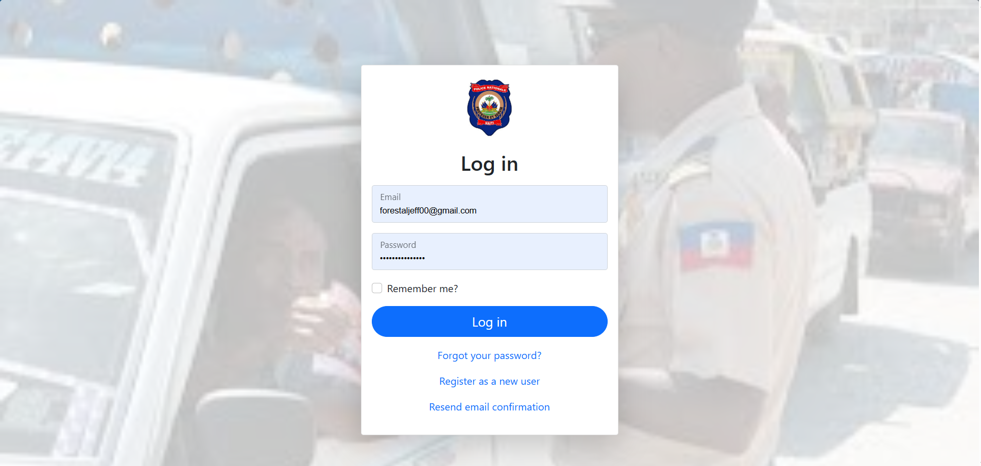
Démonstration du système

Slide 15
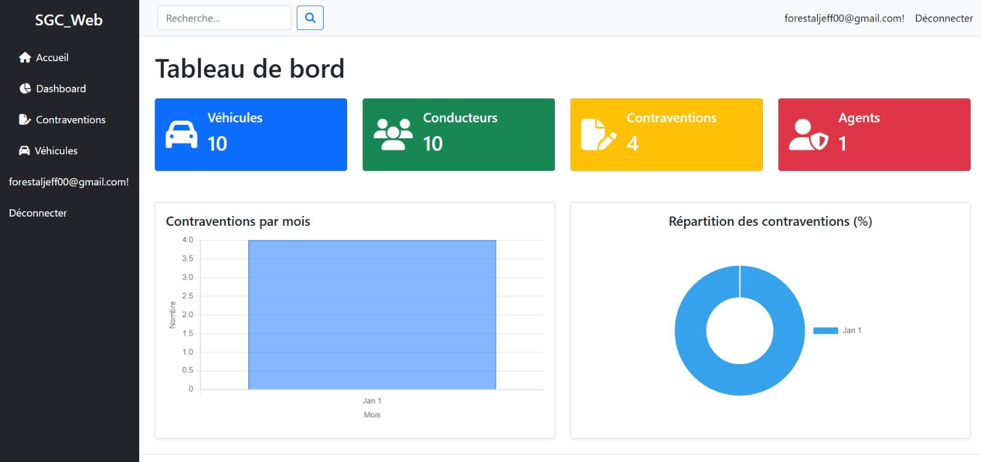
Démonstration du système

Slide 16
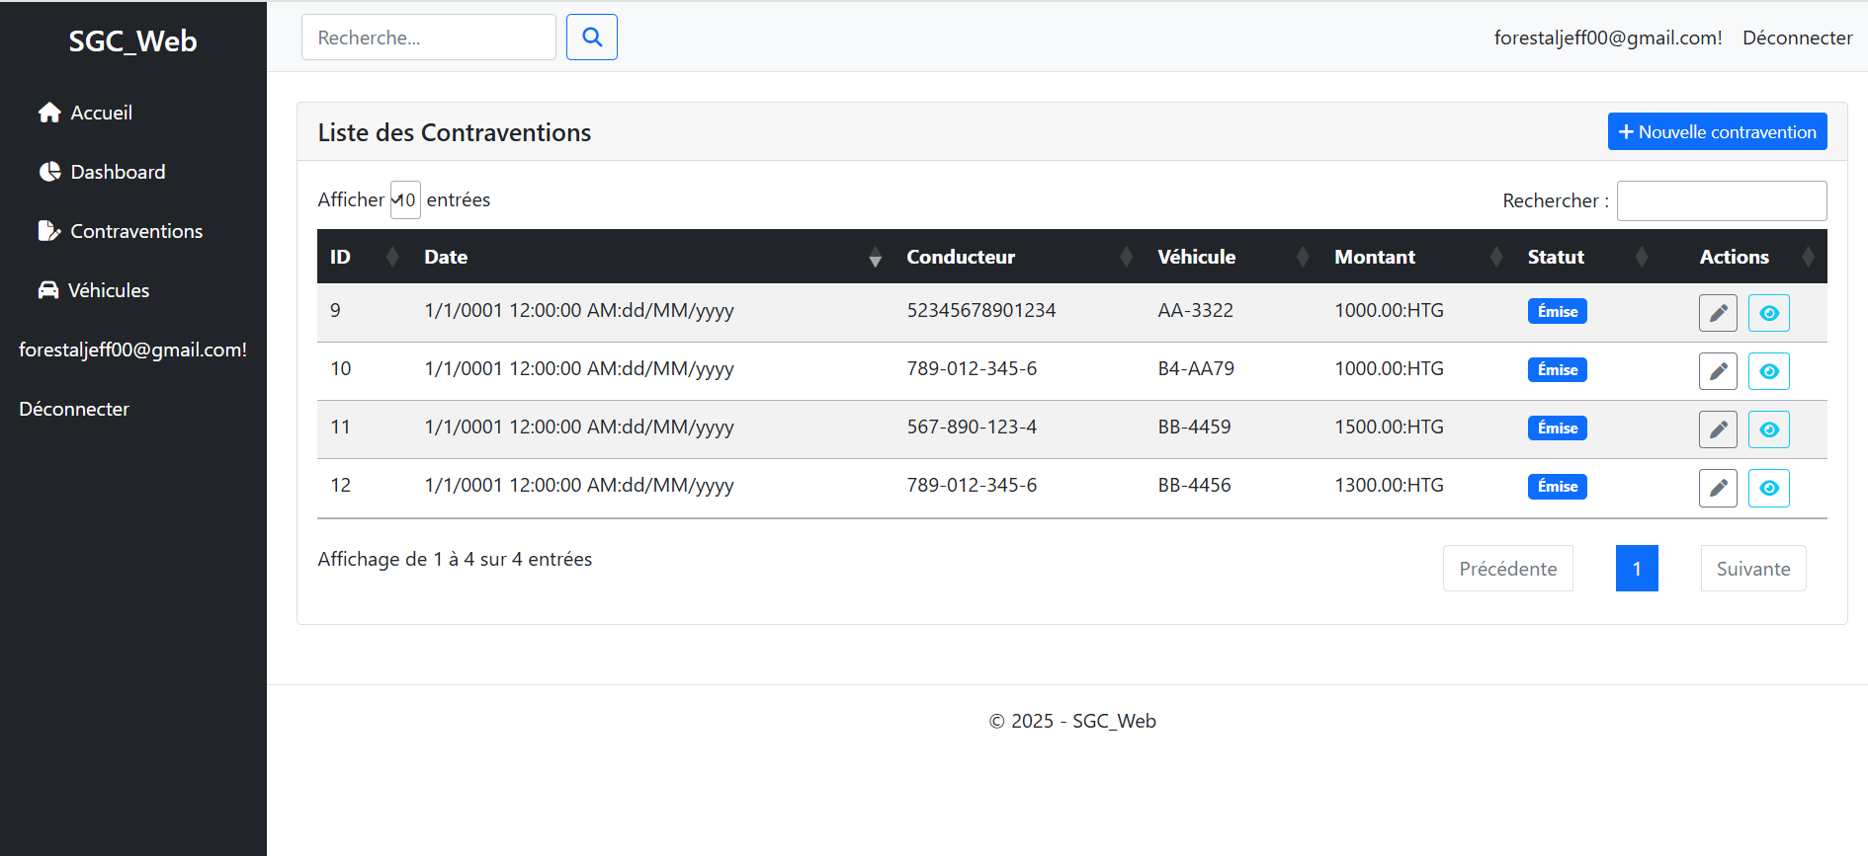
Démonstration du système

Slide 17
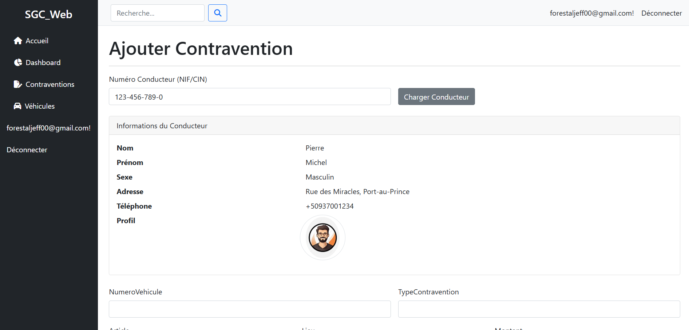
Démonstration du système

Slide 18
Conclusion
En résumé, le SGC est une solution moderne et adaptée à la réalité haïtienne. Elle permet de mieux gérer les contraventions, de réduire les erreurs, et d'améliorer la relation entre les citoyens et l’administration.

